Slide 1
ИГРА “BASKETBALL”
Проект по PyGame
Краморев Захар

Slide 2
Идея проекта
Цель проекта
Проект разрабатывался с целями:
Применить знания, полученные в Яндекс.Лицее, на практике.
Получить опыт в создании игр.
Игра, смысл которой в том, чтобы ловить мячи, заработатывать монеты, покупать новые скины, улучшать рекорд набранных очков.

Slide 3
Использованные технологии:
Библиотека PyGame, библиотека PyMunk, библиотека PyInstaller, библиотека sqlite3, библиотека random, приложение SQLiteStudio, интегрированная среда разработки для языка программирования Python – PyCharm, всемирная паутина, GitHub.
Интересные функции:
Звуковое сопровождение.
Усложнение игры при достижении 15 очков.
Есть магазин скинов.

Slide 4
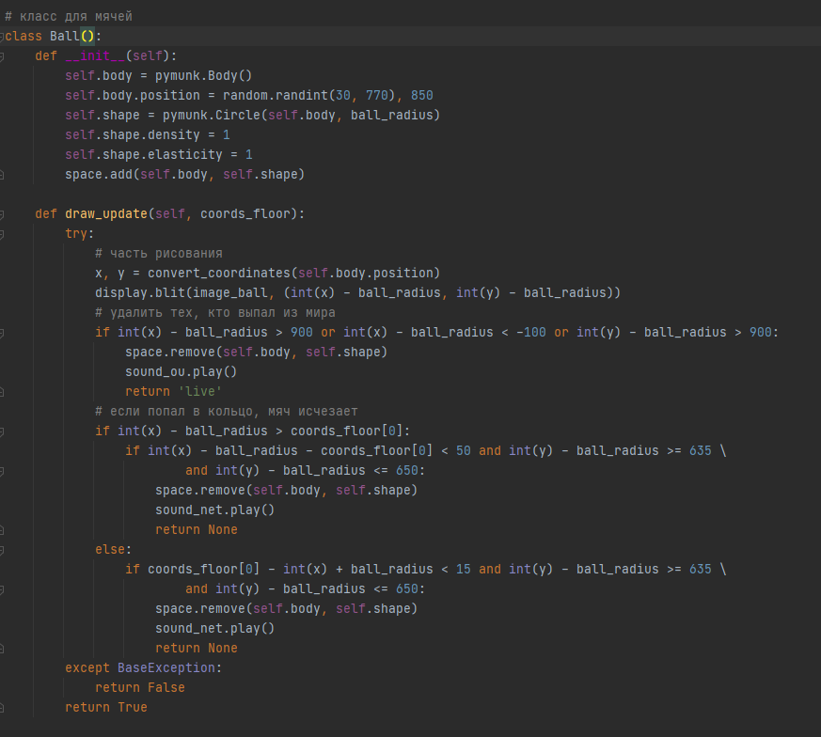
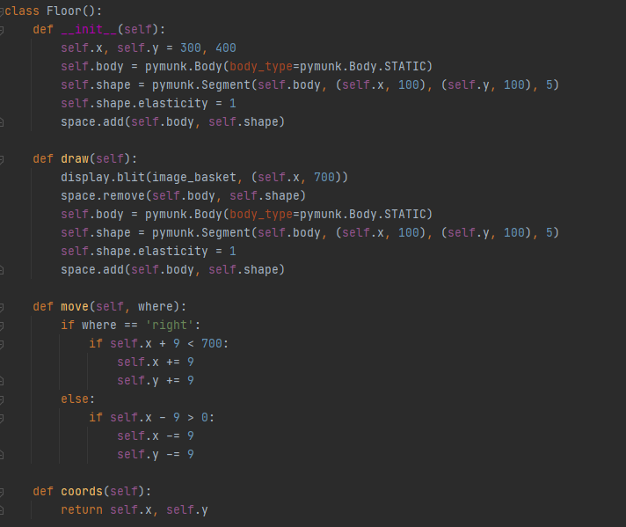
Важные фрагменты программы:
Класс для мячей (создание, отрисовка)
Класс для кольца (создание, отрисовка)

Slide 5
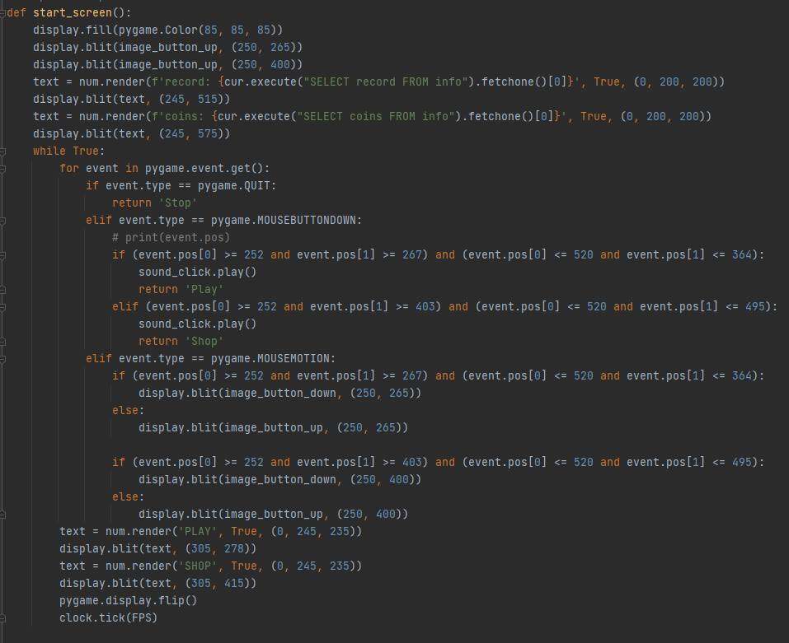
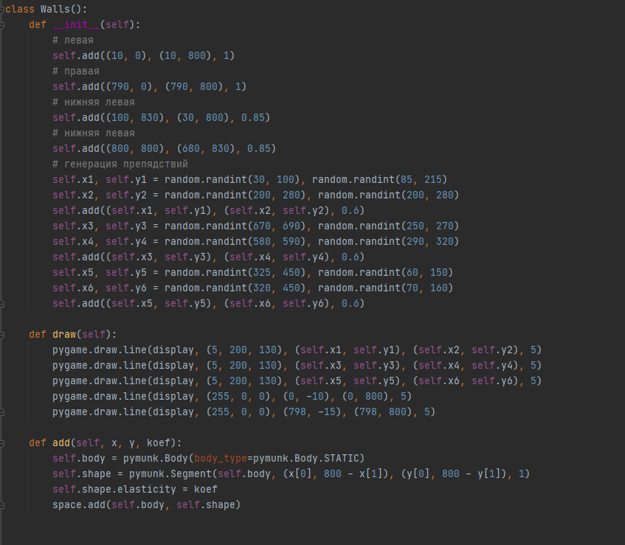
Важные фрагменты программы:
Функция стартового экрана
Класс для стен и препядствий (создание, отрисовка)

Slide 6
Идеи по улучшению приложения:
Добавить больше скинов
Улучшить внешний вид препядствий для мяча (сделать их анимированными)
Вывод по работе:
На прктике определил для себя, что игра “BASKETBALL” весёлая и интересная. Планирую, что пользователи со мной согласятся.
Знания полученный в Яндекс.Лицее, действительно полезные.

Slide 7
Спасибо за внимание!

